Slide 1
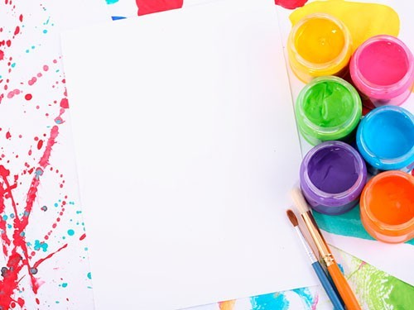
Мистецтво як ресурс у сфері зміцнення психологічного здоров’я
Комунальний заклад «Загальноосвітня школа І-ІІІ ступенів №35 Вінницької міської ради»
Підготувала:
Практичний психолог
Клименко-Ящишина Н.А.

Slide 2
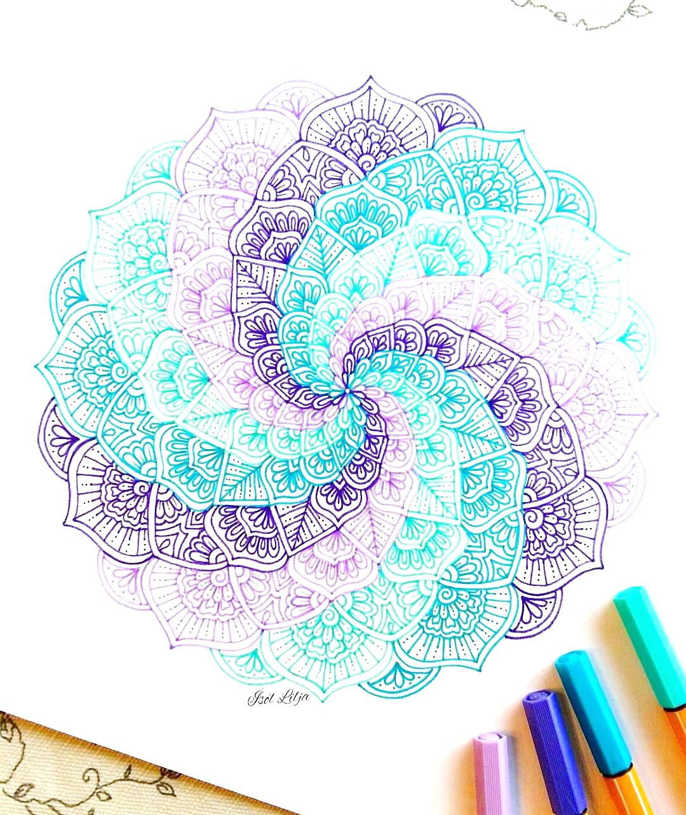
«Знайома незнайомка – арт терапія» Духовне життя людини повноцінне лише тоді, Коли вона живе в світі музики, фантазії та творчості. В.Сухомлинський
Арт-терапія — це вид психотерапії та психологічної корекції, заснований на мистецтві та творчості.

Slide 3
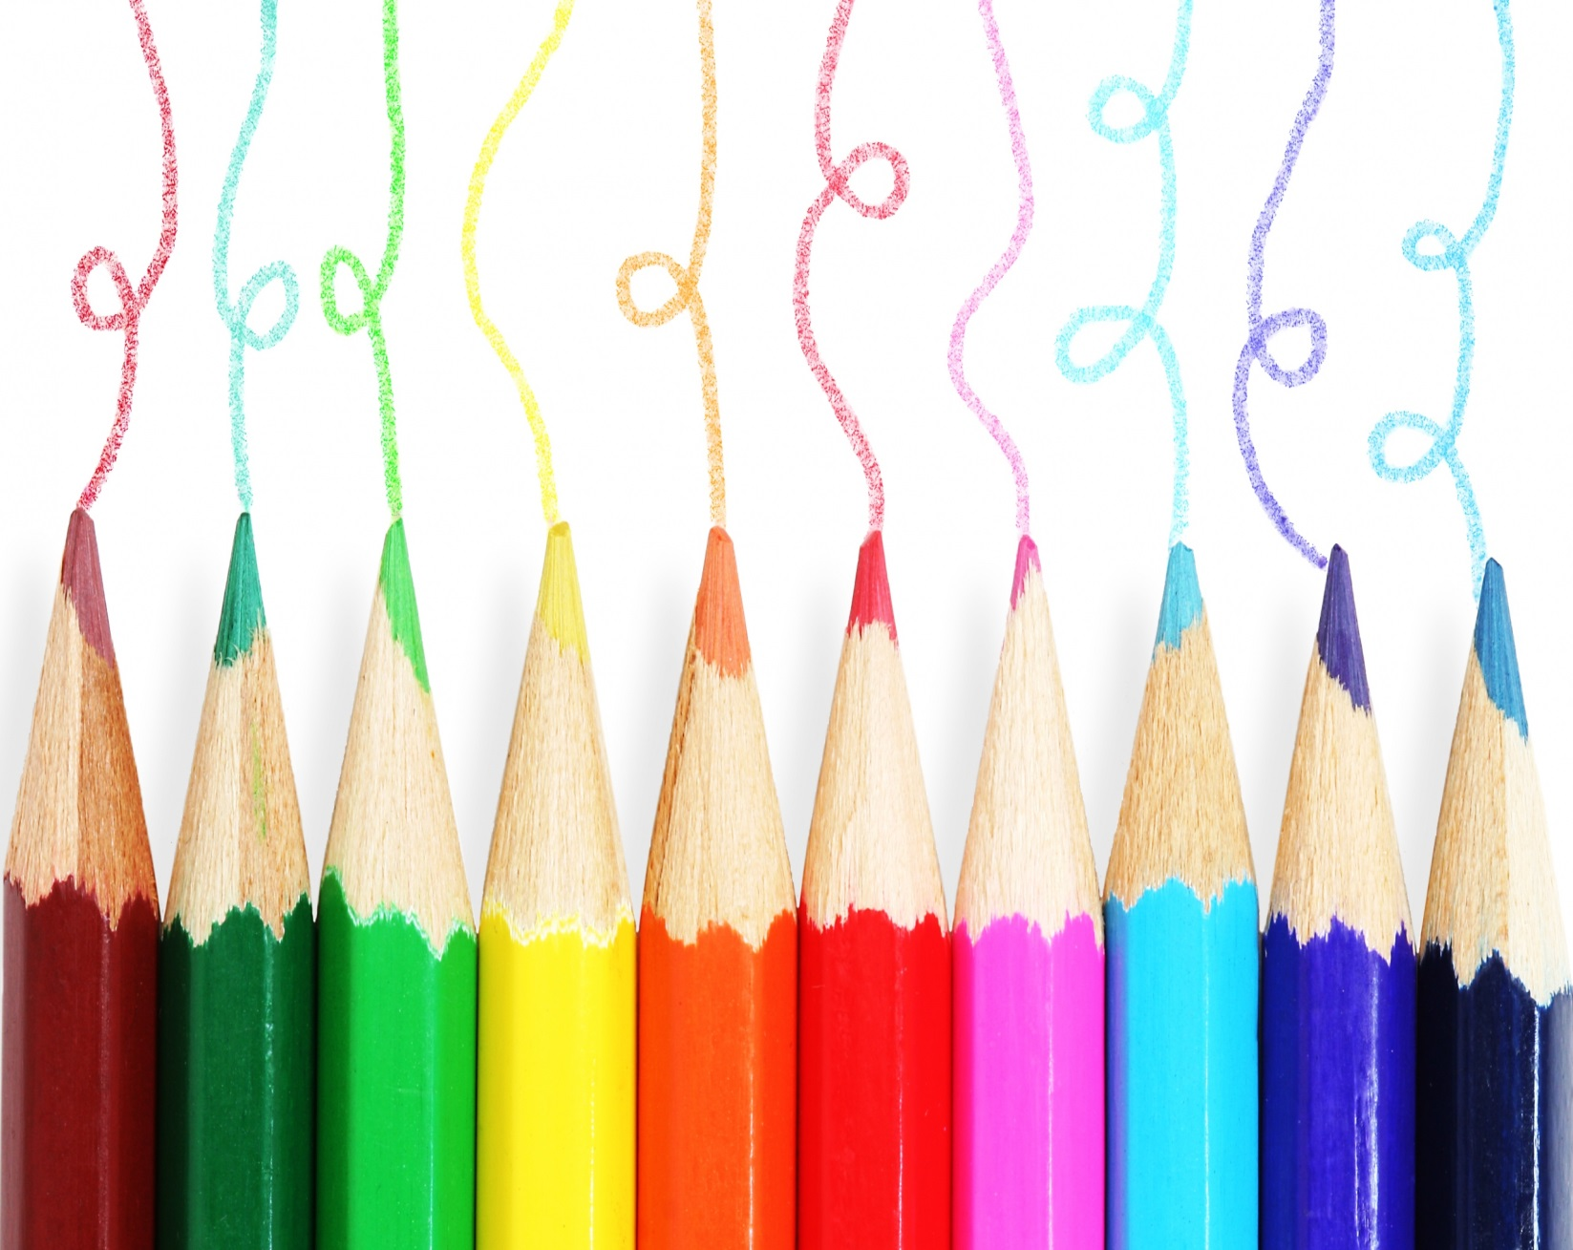
Спектр проблем, при вирішенні яких можуть бути використані арт – терапії: Комунікативні, навчальні, сімейні, емоційні труднощі; Корекція тривожності, страху, агресивності, сором’язливості; Подолання стресових станів; Внутрішньо-і міжособистісні конфлікти; Післястресові, невротичні і психосоматичні розлади; Розвиток цілісності особистості; Екзистенційні та вікові кризи; Виявлення особистісних смислів через творчість.

Slide 4
Найактуальніші техніки арт-терапії у збереженні та зміцненні психологічного здоров’я
Арт-терапевт — свідок внутрішніх конфліктів і переживань, що, відбиваючись у творчості, потім пояснюються в розмові. Через прийняття і визнання клієнтом відкинутих рис і проявів відбувається трансформація їхнього негативно­го характеру, і він знаходить у них джерела для самозцілення.

Slide 5
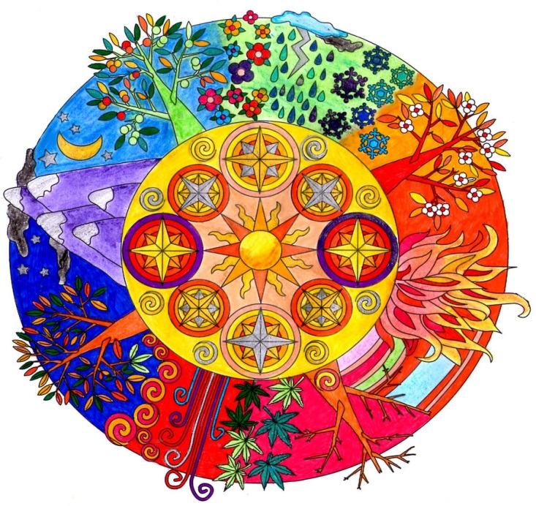
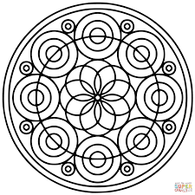
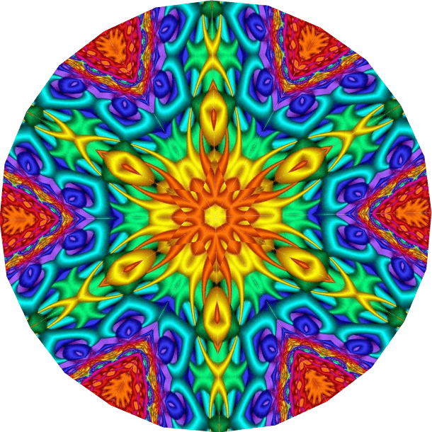
Техніка 1. «Мандала»
Мандала – в перекладі із санскриту – «коло» або «центр». Малюнок її симетричний: зазвичай він є колом з вираженим центром. «Коли людина малює мандалу, вона малює свій внутрішній світ зараз, стан, самовизначення, себе сьогоднішню, поза соціумом, свою духовну суть.

Slide 6
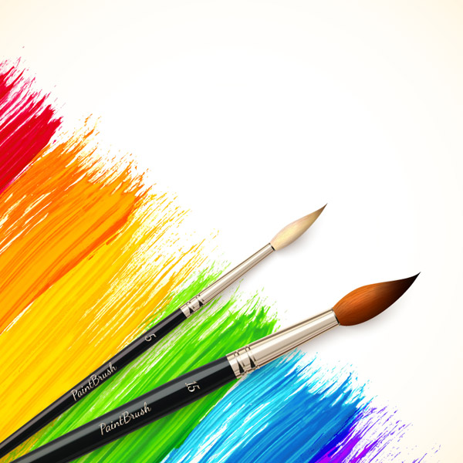
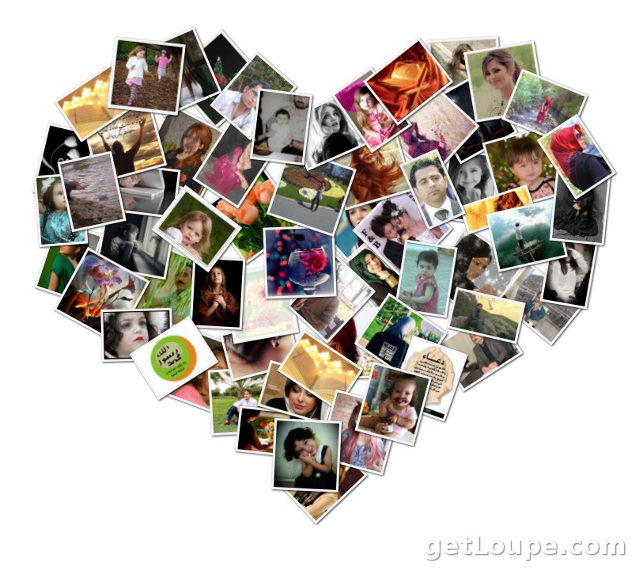
Техніка 2. «Колаж»
Колаж – фр., «наклеювання» - технічний прийом в образотворчому мистецтві, наклеювання на яку – не будь основу матеріалів, що відрізняються від неї за кольором і фактурою.
Використання техніки «колаж»:
Сприяє розвитку художніх здібностей та підвищенню самооцінки;
Виявляє оригінальність і унікальність учасника групи;
Дає соціально прийнятний вихід агресивності й іншим негативним почуттям.
Арт – технологія «Колаж» є ефективним екологічним методом роботи з особою і групою, може застосовуватися в різних напрямах діяльності психолога, як у терапії, діагностиці, так і у сфері викладання і навчання.

Slide 7
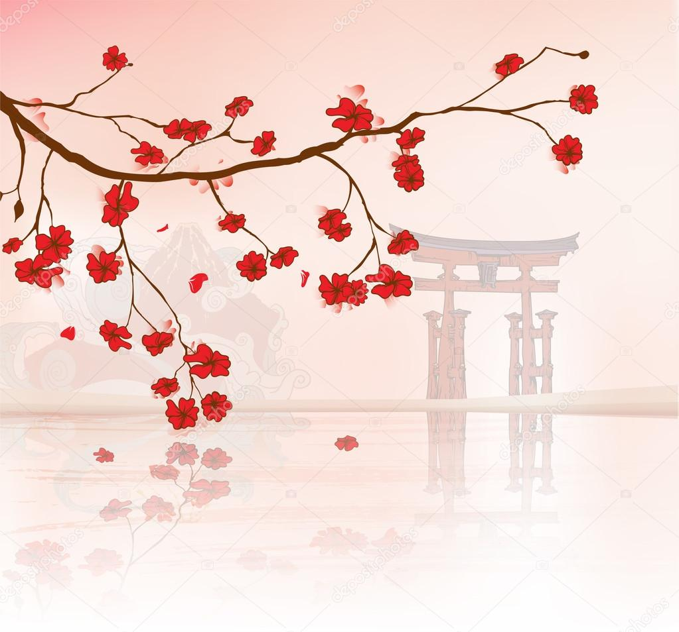
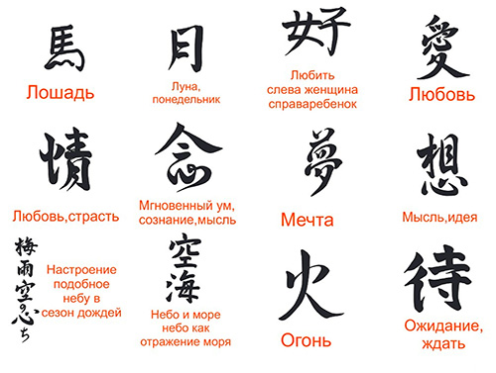
Іще в стародавньому Китаї для розвитку духовного світу, творчого потенціалу, профілактики тривожності, стресу практикували змальовування ієрогліфів. Ієрогліфи можуть означати як окремі звуки і склади (елементи алфавітного і силабічного письма), так і цілі слова і поняття.
Техніка 3. «Ієрогліфи»

Slide 8
Техніка 4. «Мотиватори»
Мотиватори, перш за все, позитивні слова, вислови створені для підняття настрою. Вони можуть являти собою забавні фрази, які легко усвідомлюються, але в той же час наділені глибоким змістом. Теми мотиваторів можуть бути найрізноманітнішими, але всі вони актуальні, життєві.
Читаючи позитивні фрази для підняття настрою щодня, ми несвідомо розвиваємо мозок, а також творче мислення, що допомагає поглянути на повсякденну ситуацію зовсім по іншому. Завдяки цьому виробиться новий підхід до життєвих ситуацій, вдасться уникнути вироблених стереотипів і правил, які досить часто перешкоджають знайти успіх, сприймати навколишній світ таким, як він є насправді. Адже хорошого набагато більше, ніж поганого.

Slide 10
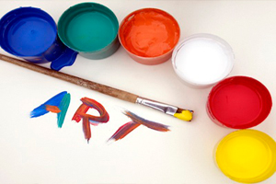
ВИСНОВКИ Можна помітити подібність людської творчості і дерев: і те, і інше має особливі властивості і здатне принести плоди, притаманні лише йому. Ф. Ларошфуко
Арт - терапія допомагає:
У зміцнення психологічного здоров’я;
У покращенні соціально – психологічного клімату;
Дає мотивацію до особистісного зростання, навчання;
Розв’язує проблеми адаптації до навчання;
У встановленні контакту з групою учасників.

